Slide 1
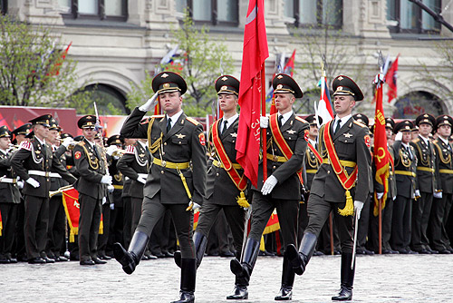
Раздел БЖД «Национальная безопасность и оборона государства»

Slide 2
Тема: «Воинская обязанность - основа обеспечения национальной безопасности РФ»
Цель занятия:
1. Расширить понятие обучающихся о воинской обязанности граждан на основе положений Федерального закона «О воинской обязанности и военной службе».
2. Объяснить структуру воинской обязанности и воинского учета.
Задачи занятия :
Познакомиться со структурой воинской обязанности на основе Федерального закона "О воинской обязанности и военной службе". Дать понятия: воинская обязанность и воинский учет.
2. Познакомить с историей возникновения воинской обязанности. Развить,
познавательный интерес в области военной подготовки.
Сформировать патриотические чувства, гордость за свою страну, армию,
готовность встать на защиту Отечества в любой момент.

Slide 3
Тема: «Основные понятия о воинской обязанности. Организация воинского учета»
Учебные вопросы:
1.Воинская обязанность – понятие, определение, правовая основа.
2. Структура воинской обязанности.
3.Воинский учет.
4.Обязательная и добровольная подготовка гражданина к военной службе.

Slide 5
Конституция РФ
Статья 59
Защита Отечества является долгом и обязанностью гражданина Российской Федерации.
Гражданин Российской Федерации несет военную службу в соответствии с федеральным законом.
Гражданин Российской Федерации в случае, если его убеждениям или вероисповеданию противоречит несение военной службы, а также в иных установленных федеральным законом случаях имеет право на замену ее альтернативной гражданской службой.

Slide 6
Федеральный закон РФ «Об обороне»
оборона организуется и осуществляется в соответствии с Конституцией
Российской Федерации
- в целях обороны устанавливаются воинская обязанность граждан Российской Федерации

Slide 7
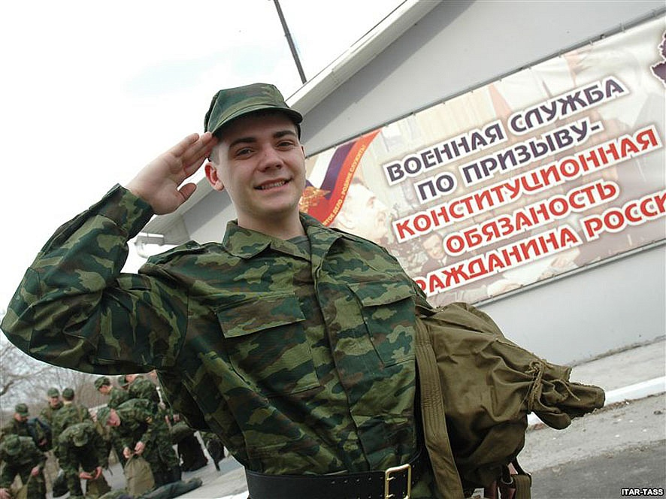
Настоящий Федеральный закон осуществляет правовое регулирование в области воинской обязанности и военной службы
в целях реализации гражданами Российской Федерации конституционного долга и обязанности по защите Отечества

Slide 8
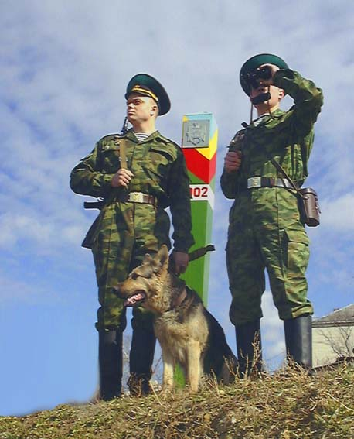
Воинская обязанность – это установленный законом долг граждан нести службу в рядах Вооруженных сил и выполнять другие обязанности, связанные с обороной страны

Slide 9
"История воинской обязанности в России".
Издревле мужчине на роду написано быть не только кормильцем семьи, тружеником, созидателем, но и воином. Он в случае необходимости должен уметь постоять за себя и за свою семью, и за свою честь и достоинство, и за свою Родину.

Slide 10
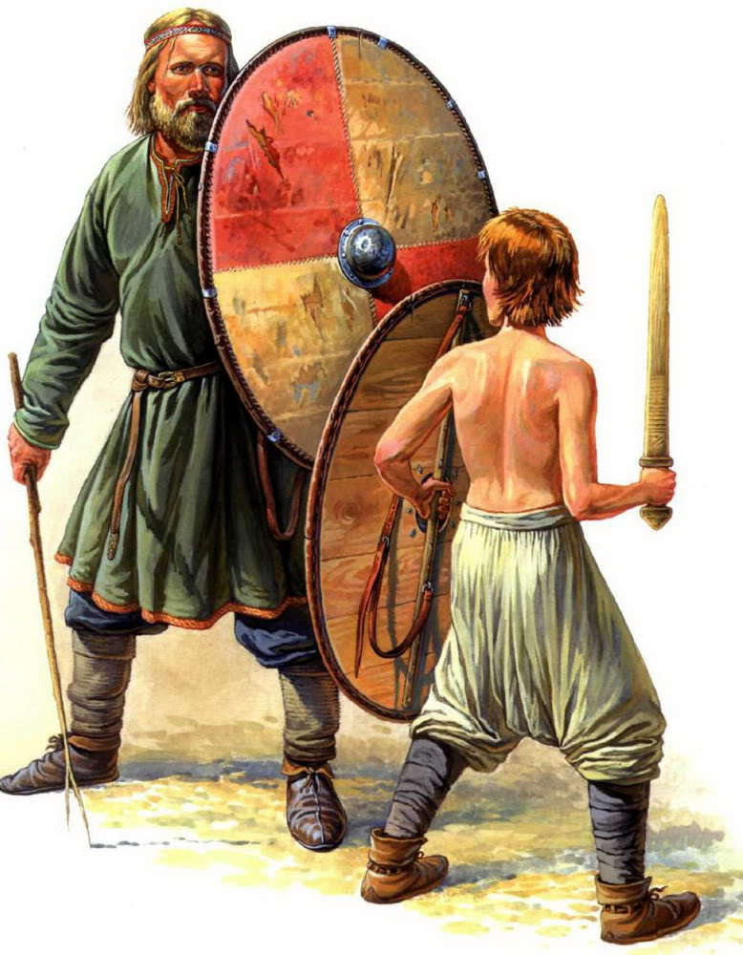
"История воинской обязанности в России".
Система комплектования войск, складывалась постепенно.
Первые летописные упоминания о военной организации древних славян встречаются в трудах византийских историков 6 века. В те времена войска славянских племенных союзов представляли из себя ополчения, состоявшие из всех взрослых мужчин племени. Приученные одной рукой держать соху, другой меч, чтобы не стать жертвой нападения многочисленных врагов, славяне быстро освоили военное дело.

Slide 11
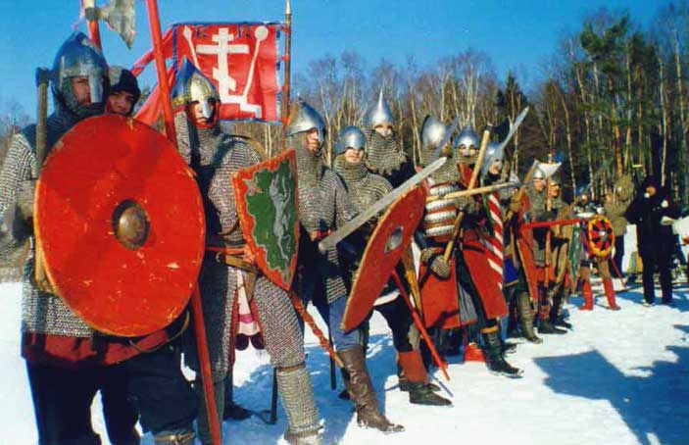
"История воинской обязанности в России".
Если вначале византийские историки писали, что славяне “не признают военного строя, не способны сражаться в правильной битве”, то уже через некоторое время они же с уважением напишут, что теперь славяне имеют “много оружия и обучены воевать более, чем ромеи (византийцы)”.
По мере дальнейшего развития военное ремесло становится профессиональным делом, занятием слуг и приближенных князя.

Slide 12
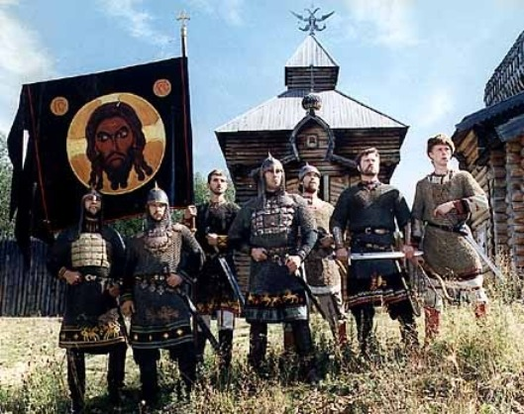
"История воинской обязанности в России".
Уже в конце 7 века военная организация древних славян включала княжеские дружины и народное ополчение. Княжеские дружины, состоявшие из специально вооруженных людей, были немногочисленными - от 80 до 400 воинов. Это были сильные, храбрые, хорошо обученные профессиональные воины, связанные с князем личным договором службы и верности. Дружина являлась постоянным ядром войска и главной опорой князя.

Slide 13
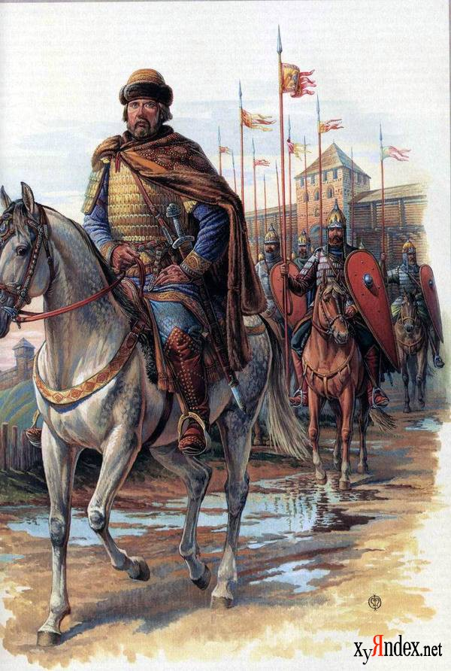
"История воинской обязанности в России".
Во время больших военных походов или отражения нападения внешних врагов князья собирали ополчение из горожан и крестьян. Когда князь объявлял народу о походе, в него, как правило, уходил отец со старшими сыновьями, сколько бы их ни было, а младший (но уже взрослый) оставался дома для охраны семейства. Ратники ополчения — “вои” выступали в поход со своим оружием.
С образованием единого централизованного государства возникла и новая, более сильная военная организация.

Slide 14
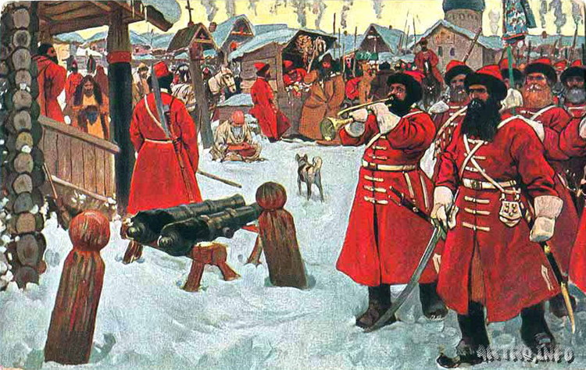
"История воинской обязанности в России".
С целью усиления военной мощи Российского государства в середине XVI в. правительство Ивана Грозного провело военную реформу, в результате которой была упорядочена служба дворян и создано стрелецкое войско.

Slide 15
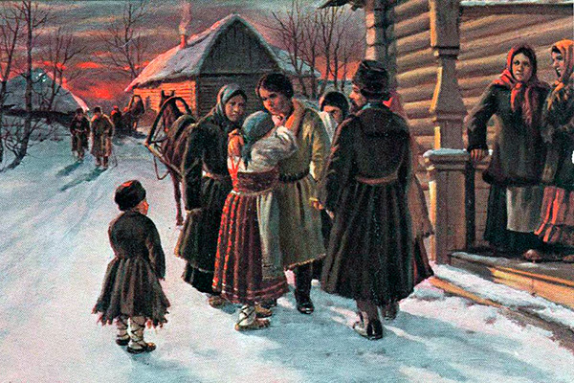
"История воинской обязанности в России".
Под руководством Петра I были проведены военные реформы, превратившие русскую армию и флот в регулярные вооруженные силы.
Постепенно складывалась единая система комплектования войск. В 1705 г. указом Петра I получила законодательное закрепление рекрутская воинская повинность. Суть ее заключалась в том, что в армию и на флот ежегодно набирали физически годных к военной службе мужчин в возрасте от 20 до 30 лет.

Slide 16
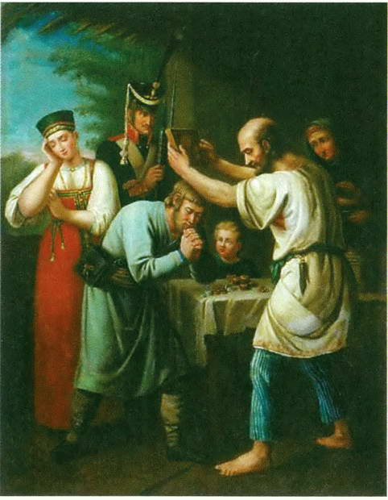
"История воинской обязанности в России".
Первоначально в рекруты брали одного человека с 20 дворов, а с 1724 г. — 5-7 человек с 1000 мужских душ. Служба в армии и на флоте была пожизненной.

Slide 17
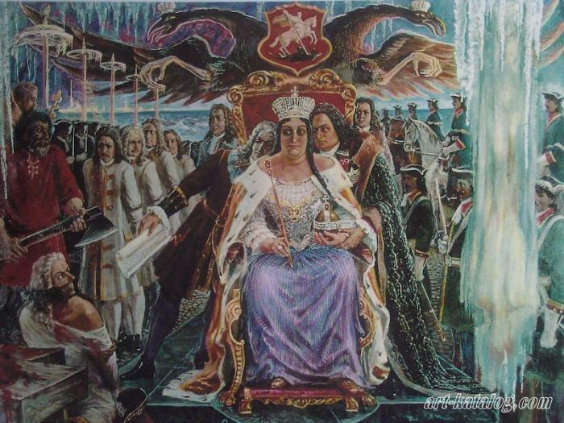
"История воинской обязанности в России".
В царствование императрицы Анны Иоанновны (в 1732 году) президент Военной коллегии Миних утвердил набор рекрутов в возрасте от 15 до 30 лет по жребию. Пожизненный срок службы сменился 10-летним, более того, крестьяне-военнослужащие могли быть произведены в офицеры и таким образом получить дворянство. Кроме того, в 1736 г. вышло указание, разрешающее единственным в семье сыновьям не служить в армии, а одному из братьев избежать рекрутчины.

Slide 18
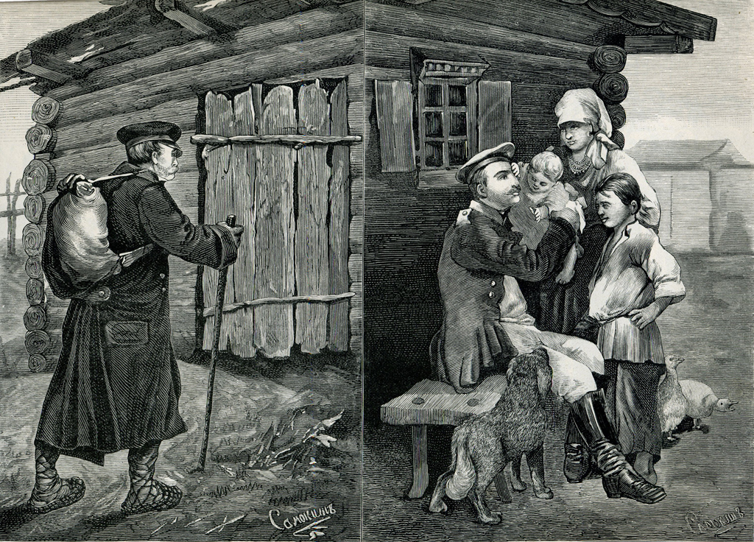
"История воинской обязанности в России".
В 1762 г. император Пётр III (1761—1762) установил срок службы в армии – 25 лет.

Slide 19
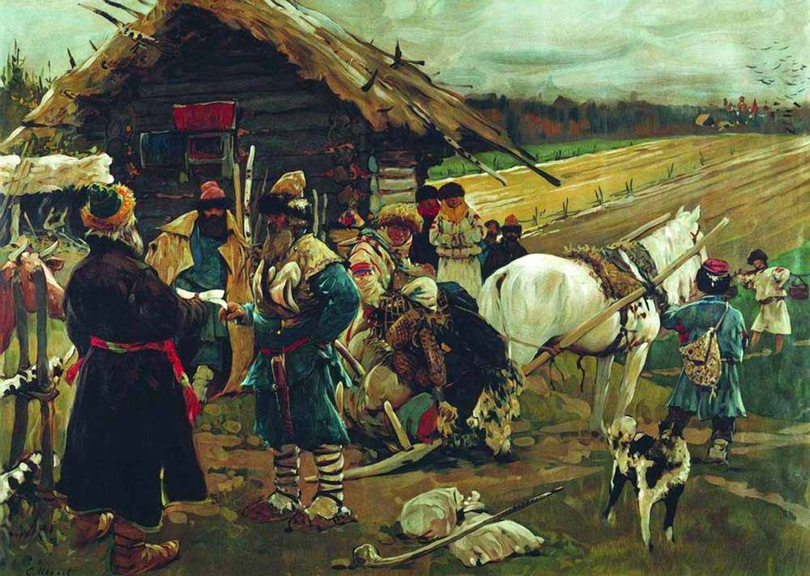
"История воинской обязанности в России".
От воинской повинности были освобождены сперва
дворяне (1762 год), затем купцы, почётные граждане, духовное сословие, так что тяжесть её в итоге легла исключительно на крестьян и мещан.

Slide 20
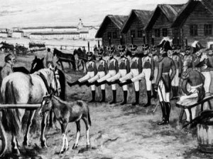
"История воинской обязанности в России".
В 1808—1815 гг. при императоре Александре I (1801—1825) были организованы военные поселения – специальные волости, населённые государственными крестьянами, которые переводились в разряд военных поселян. Здесь расселялись солдатские полки, к солдатам выписывались их семьи, солдат женили (часто не по их выбору). Военные поселяне пожизненно отбывали военную службу и выполняли земледельческие работы, чтобы обеспечить себя. Все мальчики с 7 лет становились кантонистами, одевались в форму и пожизненно несли и солдатскую, и крестьянскую службу.

Slide 21
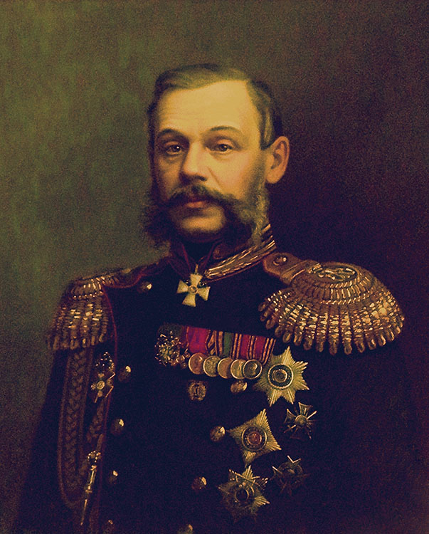
"История воинской обязанности в России".
Очередные изменения в сроках службы связаны с главой Военного министерства графа Милютина Д.А., который в 1873 г. провёл военную реформу. В результате с 1 января 1874 г. на смену рекрутской системе пришла всеобщая воинская повинность. Все мужское население, достигшее 21-летнего возраста, без различия сословий, 6 лет служило непосредственно в строю и 9 лет числилось в запасе (для флота – 7 лет действительной службы и 3 года в запасе). Отслужившие сроки действительной службы и в запасе зачислялись в ополчение, в котором пребывали до 40 лет.

Slide 22
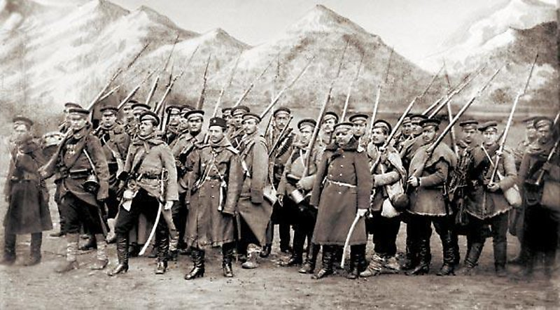
"История воинской обязанности в России".
По закону, изданному в 1906 году о сокращении сроков службы в сухопутных войсках, - срок действительной службы был 3 года. За этим следовало пребывание в запасе I разряда (7 лет) и в запасе II разряда (8 лет). В других родах войск срок действительной службы был 4 года. За этим следовало пребывание в запасе I разряда (7 лет) и в запасе II разряда (6 лет).
Во флоте срок действительной службы был 5 лет. За этим следовало пребывание в запасе I разряда (3 года) и в запасе II разряда (2 года).
Поступившие на службу позже призывного года зачислялись в запас до 43 лет.

Slide 23
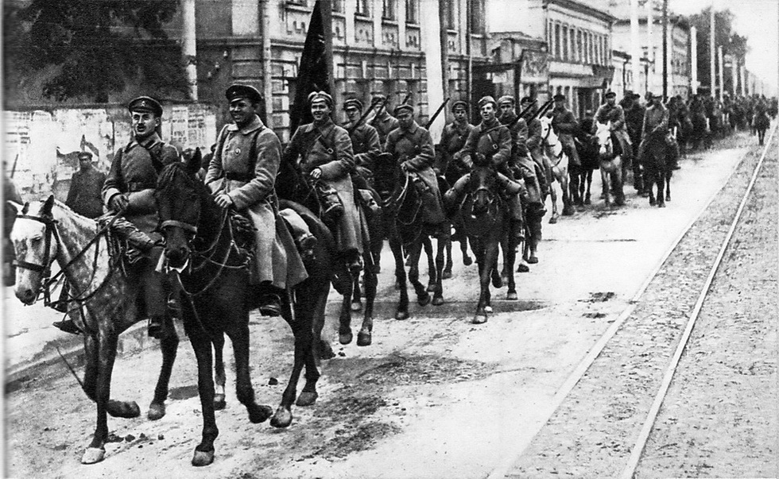
"История воинской обязанности в России".
1917—1991 года Воинская обязанность в СССР сохраняется. Первоначально служба в Красной армии была объявлена добровольной, однако к концу Гражданской войны её численность достигла менее 5 млн. чел., а в1925 году был принят Закон об обязательной военной службе, восстанавливается ежегодный призыв в армию на срок для красноармейцев 2 года, для младшего командного состава авиации и краснофлотцев — 3 года.

Slide 24
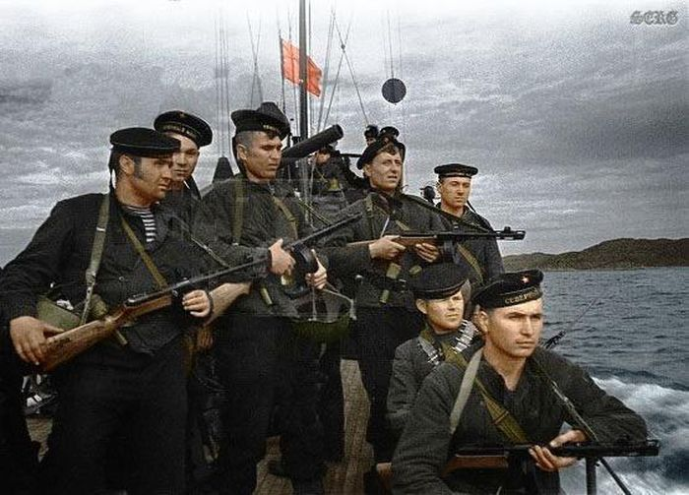
"История воинской обязанности в России".
Уже к началу Великой Отечественной войны численность советской армии была доведена до 5 млн.чел. Послевоенная демобилизация закончилась в 1948 году, при этом численность армии сократилась примерно вчетверо. В 1949 году был принят новый закон, по которому призыв производился один раз в год в ноябре-декабре, срок службы в сухопутных войсках и авиации был установлен 3 года, во флоте 4 года.

Slide 25
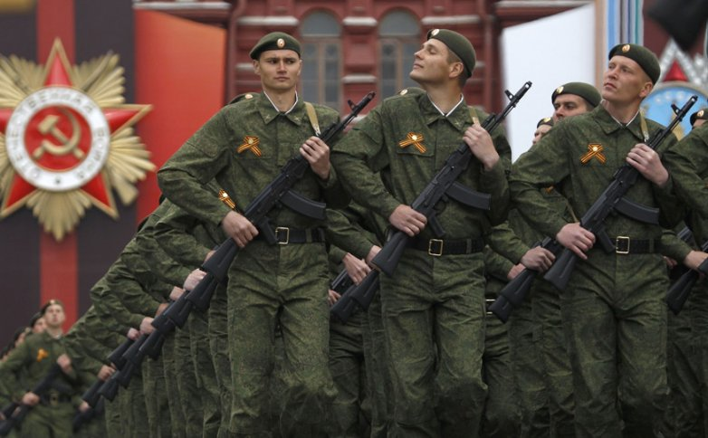
"История воинской обязанности в России".
В 1968 году срок солдатской службы был сокращён в сухопутных войсках до двух лет, во флоте до трёх лет, был введён весенний призыв. Для выпускников институтов, не получивших военной подготовки, срок солдатской службы был определён в 1 год.
В настоящее время основой является Федеральный закон от 06.03.1998 «О воинской обязанности и военной службе», отдельные положения которого изменены или отменены многочисленными последующими законами.

Slide 26
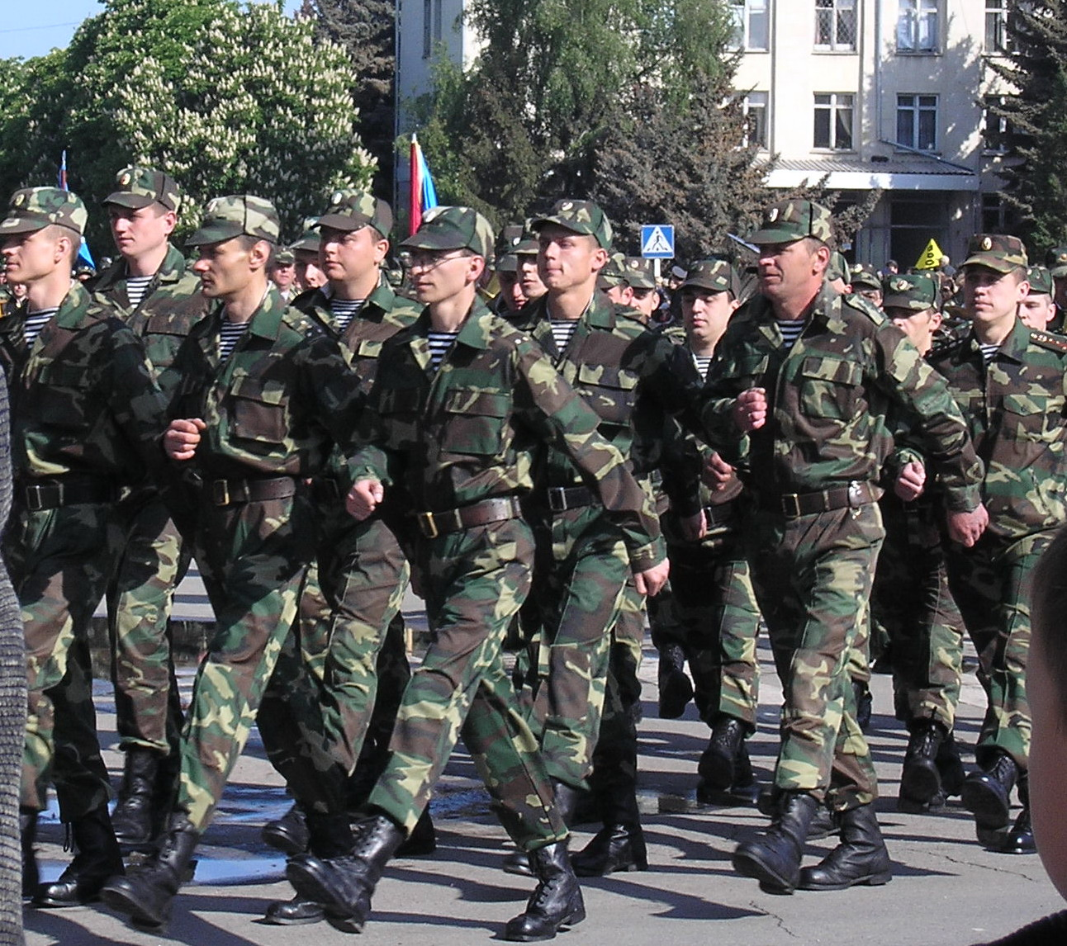
"История воинской обязанности в России".
июня 2006 года Государственная дума России
приняла поправки в закон «О воинской обязанности и военной службе», устанавливающие для граждан мужского пола, призванных в срок с 1 января 2008 года — 12 месяцев, и одновременно отменяющие целый ряд существовавших ранее отсрочек от призыва, существенно сократившие количество «военных кафедр» в гражданских вузах и ужесточившие требования к их выпускникам

Slide 27
Структура воинской обязанности.
Воинская обязанность предусматривает:
воинский учет;
обязательную подготовку к военной службе;
призыв на военную службу;
прохождение военной службы по призыву;
пребывание в запасе;
призыв на военные сборы и прохождение военных сборов в период пребывания в запасе.

Slide 28
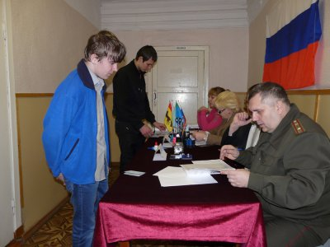
Воинский учет — это составная часть воинской обязанности граждан.
Воинскому учету в Российской Федерации подлежат все граждане мужского пола, достигшие призывного возраста, а также военнообязанные по месту жительства.

Slide 29
Воинскому учету в РФ не подлежат граждане:
освобожденные от исполнения воинских обязанностей в соответствии с Федеральным законом «О воинской обязанности и военной службе»;
проходящие военную службу или альтернативную гражданскую службу;
отбывающие наказание в виде лишения свободы;
женского пола, не имеющие военно-учетной специальности (военно-учетная специальность — категория воинского учета, указывающая военную специальность, полученную при окончании определенного образовательного учреждения);
постоянно проживающие за пределами Российской Федерации.

Slide 30
Сегодня воинский учет граждан осуществляется в соответствии с Федеральным законом «О воинской обязанности и военной службе» по месту жительства военными комиссариатами.

Slide 31
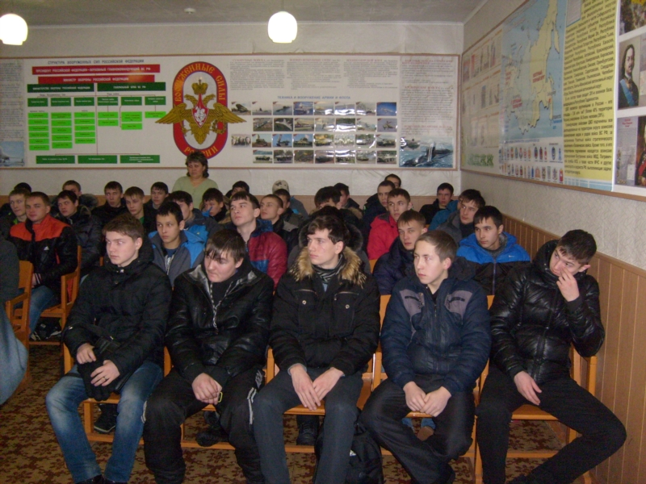
Первоначальная постановка на воинский учет граждан мужского пола осуществляется с 1 января по 31 марта в год достижения ими возраста 17 лет.

Slide 32
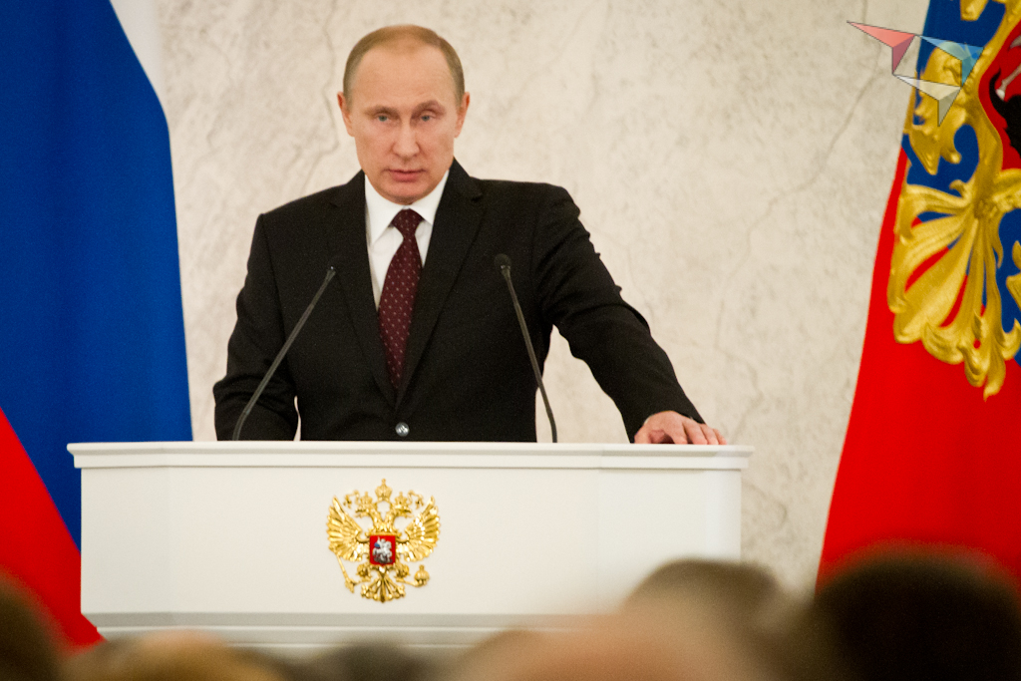
Воинский учёт призван
определить возможности государства по обеспечению комплектования Вооруженных Сил личным составом
Президент Российской федерации, являясь Верховным Главнокомандующим Вооруженными Силами РФ, в случае агрессии или непосредственной угрозы агрессии против Российской Федерации, возникновения вооруженных конфликтов, направленных против РФ, объявляет общую или частичную мобилизацию, вводит на территории страны или в отдельных ее местностях военное положение, отдает приказ о ведении военных действий.

Slide 33
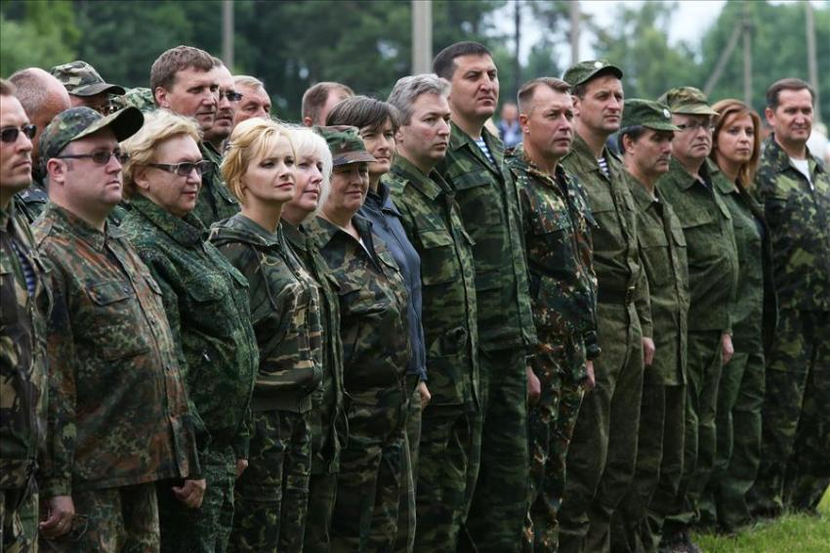
Мобилизация — комплекс мероприятий по переводу на военное положение Вооруженных Сил, экономики государства и органов государственной власти страны

Slide 34
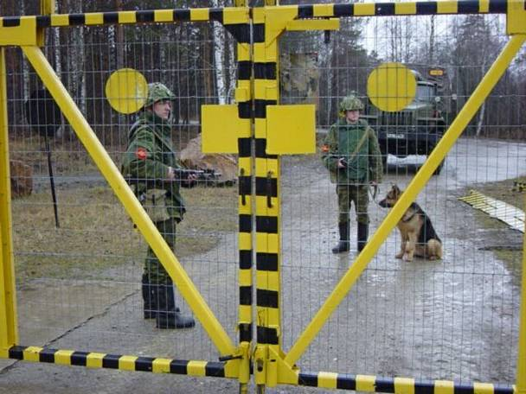
Военное положение — особый правовой режим в стране или отдельной ее части, устанавливаемый решением высшего органа власти при исключительных обстоятельствах, выражается в расширении полномочий военных
властей,
возложении на
граждан ряда
дополнительных
обязанностей и
определенных
ограничений.

Slide 35
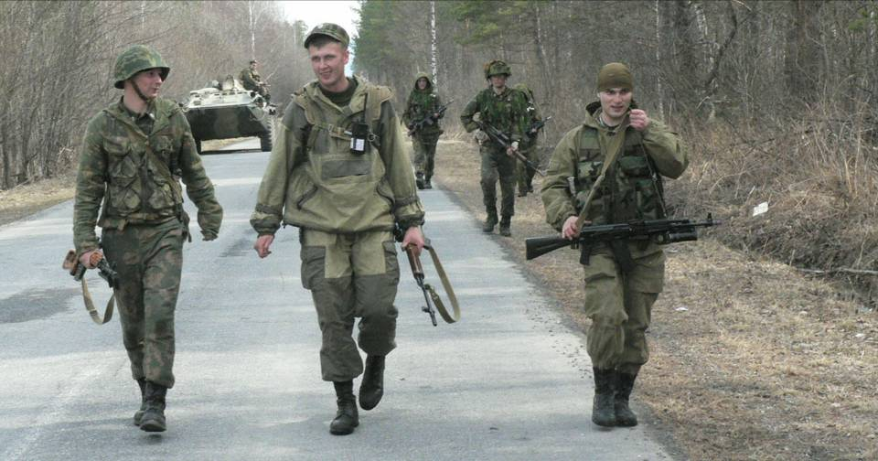
Военное время — период фактического нахождения государства в состоянии войны. Характеризуется существенными изменениями во всех сферах жизни государства и межгосударственных отношений, введением законов военного времени.

Slide 36
Решение Медицинской комиссии
Врач-специалист, изучив представленные медицинские документы на гражданина и обследовав его, оценивает состояние здоровья, физическое развитие и выносит заключение о категории годности к военной службе. Категории годности к военной службе обозначены буквами:
«А» — годен к военной службе;
«Б» — годен к военной службе с незначительными ограничениями;
«В» — ограниченно годен к военной службе;
«Г» — временно не годен к военной службе;
«Д» — не годен к военной службе.

Slide 37
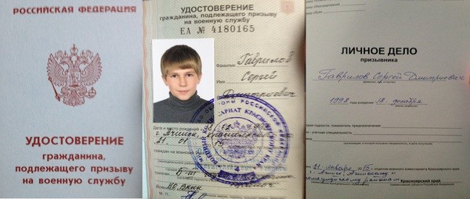
После выполнения всех мероприятий, связанных с первоначальной постановкой граждан на воинский учет, председатель комиссии (или по его поручению секретарь комиссии) обязан объявить гражданам решение комиссии и разъяснить их обязанности по воинскому учету.
Допризывнику выдается «Удостоверение гражданина, подлежащего призыву на военную службу»
С этого момента статус допризывника меняется: он может осуществить свою конституционную обязанность, связанную со службой в армии.

Slide 38
В целях обеспечения воинского учета граждане обязаны:
состоять на воинском учете по месту жительства в военном комиссариате, а в населенном пункте, где нет военных комиссариатов, — в органах местного самоуправления;
явиться в установленное время и место по вызову (повестке) в военный комиссариат или иной орган, осуществляющий воинский учет, по месту жительства или месту временного пребывания;
при увольнении с военной службы в запас Вооруженных Сил Российской Федерации явиться в двухнедельный срок со дня исключения их из списков личного состава воинской части в военный комиссариат или иной орган, осуществляющий воинский учет, по месту жительства для постановки на воинский учет;
сообщить в двухнедельный срок в военный комиссариат или иной орган, осуществляющий воинский учет, по месту жительства об изменении семейного положения, образования, места работы или должности, места жительства в пределах района или города;
сняться с воинского учета при переезде на новое место жительства или место временного пребывания (на срок более трех месяцев), а также при выезде из страны на срок свыше шести месяцев и встать на воинский учет в двухнедельный срок по прибытии на новое место жительства, место временного пребывания или при возвращении в Российскую Федерацию;
бережно хранить военный билет, а также удостоверение гражданина, подлежащего призыву на военную службу. В случае утраты указанных документов в двухнедельный срок обратиться в военный комиссариат или иной орган, осуществляющий воинский учет, по месту жительства для решения вопроса о получении документов взамен утраченных.

Slide 39
Обязательная подготовка граждан к военной службе
Как Вы понимаете, что входит в понятие «Обязательная подготовка к военной службе?"
На сколько периодов делиться подготовка граждан к военной службе?"

Slide 40
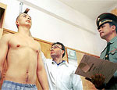
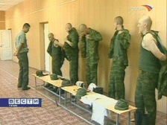
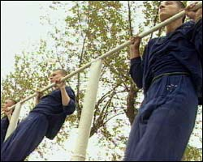
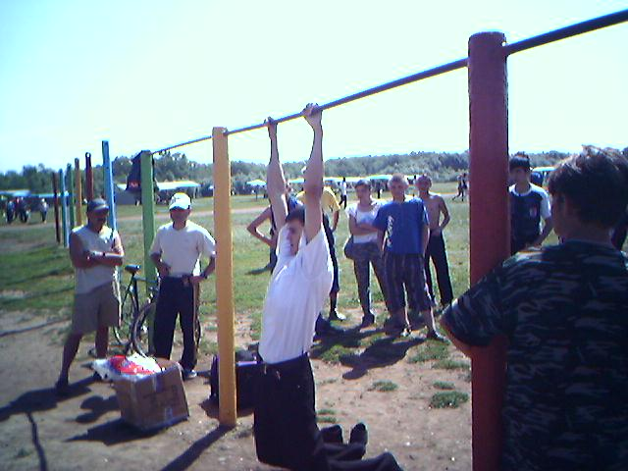
Закон Российской Федерации "О воинской обязанности и военной службе" предусматривает обязательную, подготовку граждан к военной службе

Slide 41
Обязательная подготовка к военной службе
1 период - Подготовка к военной службе граждан допризывного возраста
Допризывным считается возраст до момента первоначальной постановки на воинский учёт (в период с 1 января по 31 марта в год достижения возраста 17 лет)
2 период - Подготовка к военной службе граждан призывного возраста
Призывник - гражданин Российской Федерации в возрасте от 18 до 27 лет, состоящий на воинском учёте, до момента отправки его со сборочного пункта к месту прохождения службы.

Slide 42
Обязательная подготовка к военной службе
Получение начальных знаний в области обороны
Подготовка по основам военной службы
Военно-патриотическое воспитание
Подготовка по военно-учетным специальностям
Проведение лечебно-оздоровительных мероприятий
Медицинское освидетельствование и обследование

Slide 43
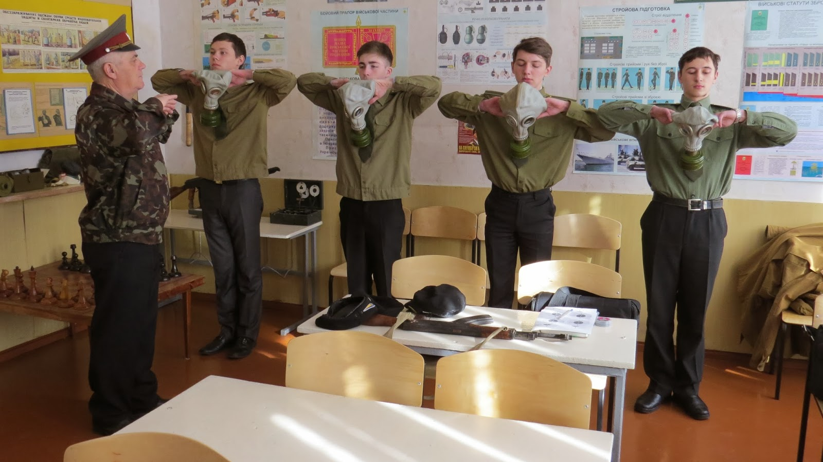
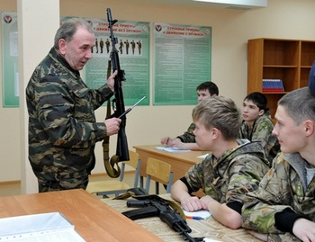
Обязательная подготовка к военной службе
Получение начальных знаний в области обороны

Slide 44
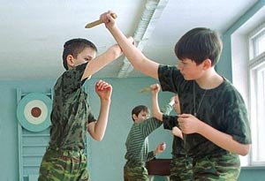
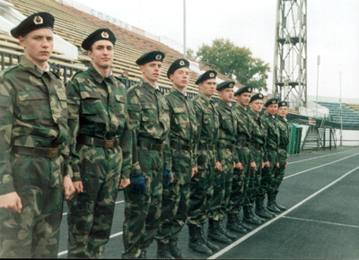
Обязательная подготовка к военной службе
Подготовка по основам военной службы

Slide 45
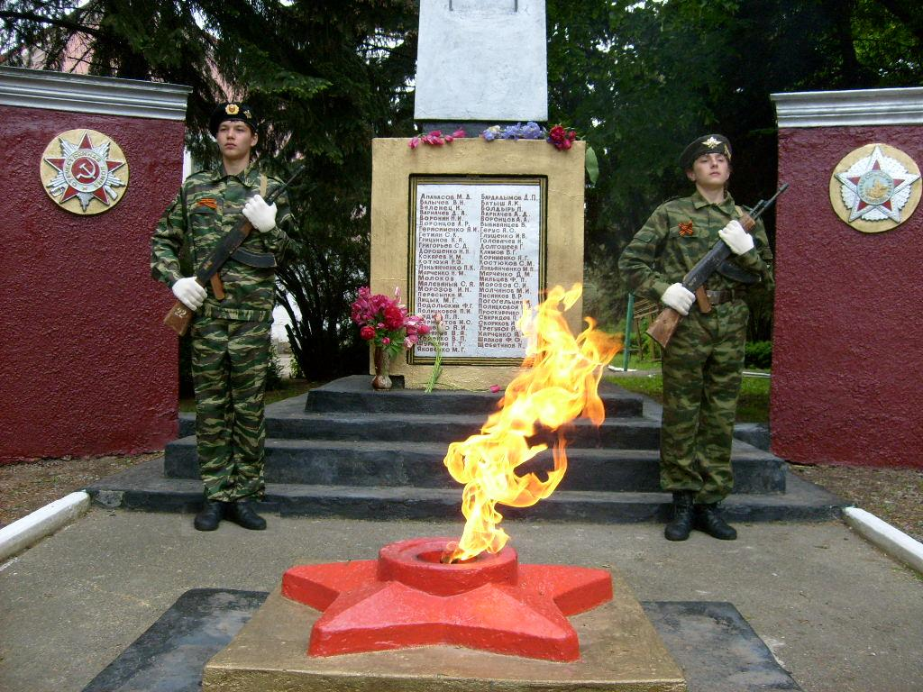
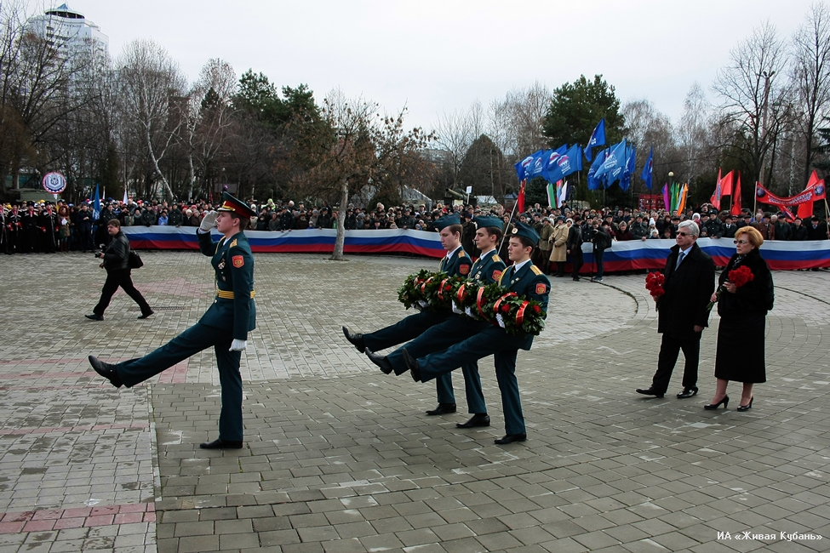
Обязательная подготовка к военной службе
Военно-патриотическое воспитание

Slide 46
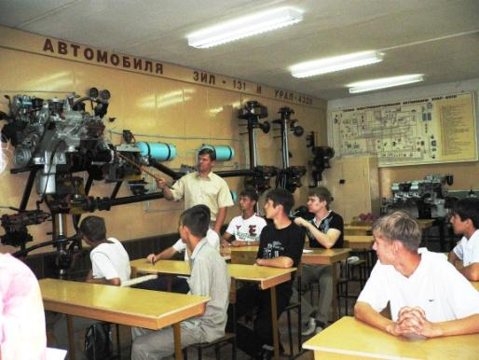
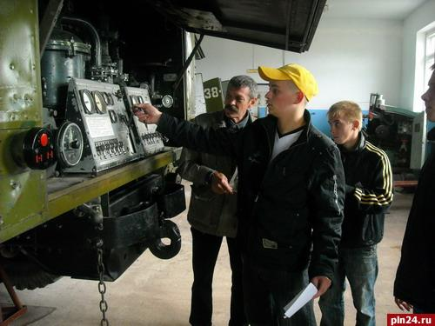
Обязательная подготовка к военной службе
Подготовка по военно-учетным специальностям

Slide 47
Обязательная подготовка к военной службе
Проведение лечебно-оздоровительных мероприятий

Slide 48
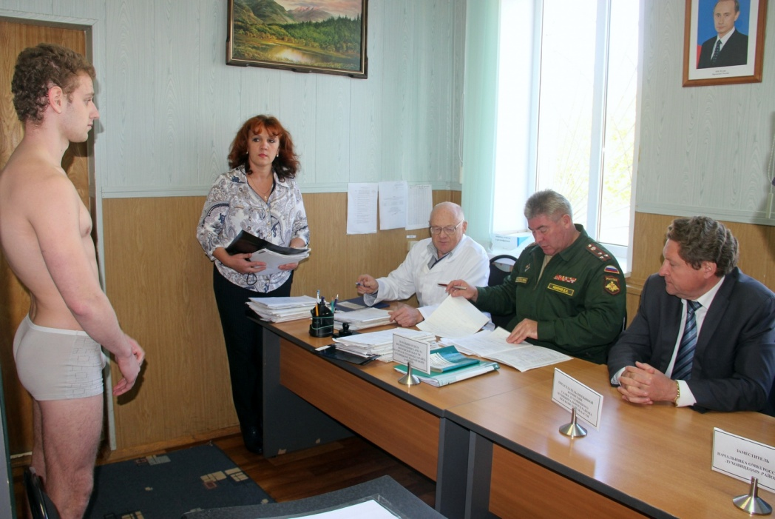
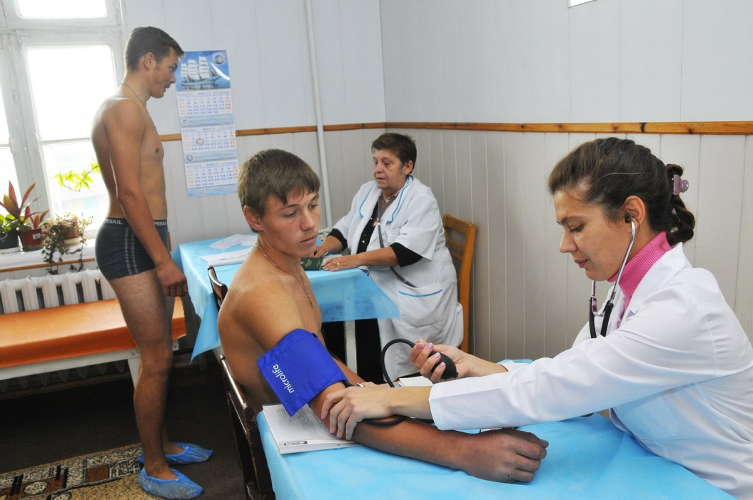
Обязательная подготовка к военной службе
Медицинское освидетельствование и обследование

Slide 49
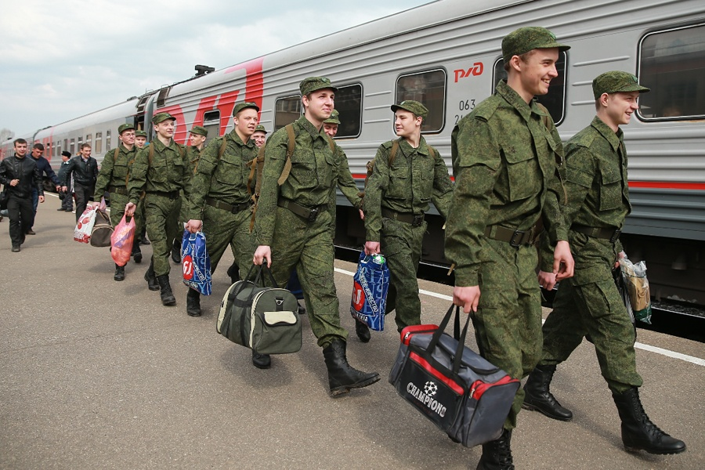
Призыв на военную службу
Кто организует призыв на военную службу?
Каким федеральным законом организуется призыв на военную службу?
Какой возрастной считается призывным на военную службу?
Что бывает за уклонение от призыва на военную службу?

Slide 50
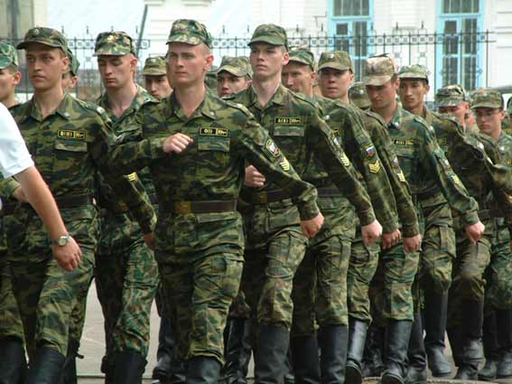
Прохождение военной службы
1. Прохождение военной службы по призыву
2. Прохождение военной службы по контракту
3. Альтернативная гражданская служба

Slide 51
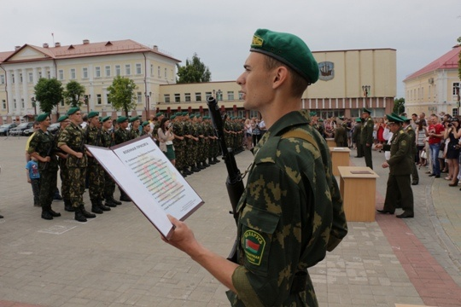
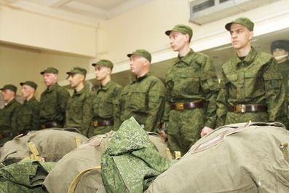
Прохождение военной службы
1. Прохождение военной службы по призыву

Slide 52
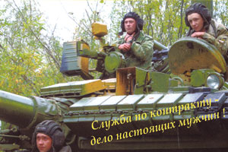
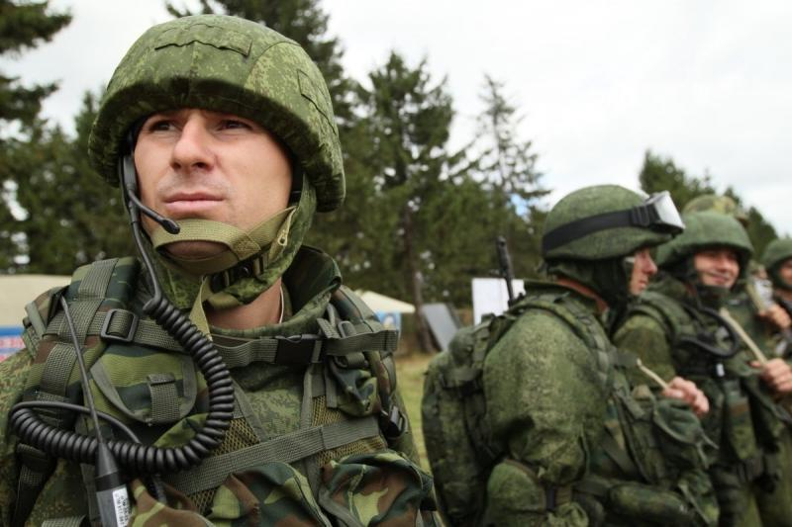
Прохождение военной службы
2. Прохождение военной службы по контракту

Slide 53
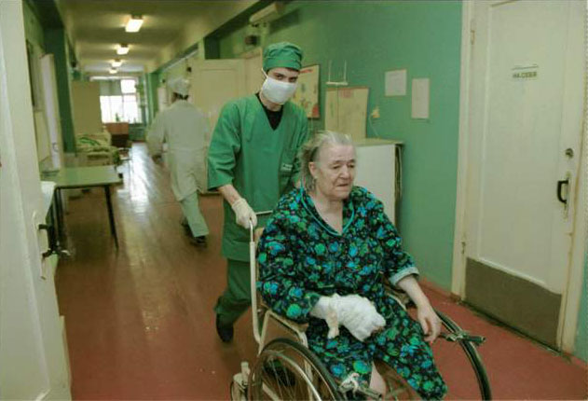
Прохождение военной службы
3. Альтернативная гражданская служба

Slide 54
Пребывание в запасе
Запас Вооруженных Сил Российской Федерации создается из числа граждан, уволенных с военной службы с зачислением в запас
Уволенных с военной службы с зачислением в запас
Прошедших обучение по программе подготовки офицеров запаса на военных кафедрах образовательных учреждений высшего профессионального образования
Не прошедших военную службу в связи с освобождением от призыва
Не прошедших военную службу в связи с предоставлением отсрочек по достижении возраста 27 лет
Не призванных на военную службу по каким-либо другим причинам
Женского пола, имеющих военно-учетную специальность

Slide 55
Состав Запаса Вооруженных Сил Российской Федерации подразделяется на разряды в зависимости от возраста
Состав запаса (воинские звания) | Возраст граждан, пребывающих в запасе
 | Первый разряд | Второй разряд | Третий разряд
Солдаты, матросы, сержанты, старшины | До 35 лет | До 48 лет | До 50 лет
Прапорщики и мичманы, младшие офицеры | До 45 лет | До 50 лет | До 55 лет
Майоры, капитаны 3 и 2 ранга, подполковники | До 50 лет | До 55 лет | До 60 лет
Полковники, капитаны 1-ого ранга | До 55 лет | До 60 лет
Высшие офицеры | До 60 лет | До 65 лет

Slide 56
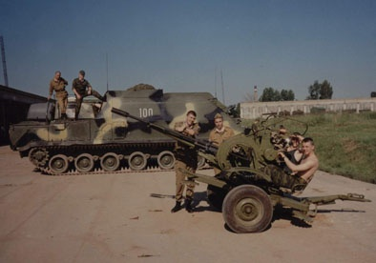
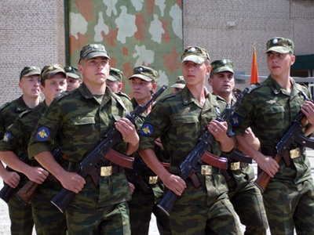
Граждане, пребывающие в запасе, для подготовки к военной службе могут призываться на военные сборы.
Продолжительность военного сбора устанавливается не более двух месяцев, общая продолжительность военных сборов, к которым привлекается гражданин за время пребывания в запасе, устанавливается не более 12 месяцев. Призыв граждан на военные сборы осуществляется не чаще одного раза в 3 года

Slide 57
От военных сборов освобождаются
Граждане женского пола
Граждане, забронированные за органами государственной власти, органами местного самоуправления и организациями на период мобилизации и в военное время
Сотрудники органов внутренних дел, федеральных органов налоговой полиции и таможенных органов РФ
Гражданский персонал ВС РФ, других войск, воинских формирований и органов, а также органов внутренних дел, федеральных органов налоговой полиции и таможенных органов РФ

Slide 58
От военных сборов освобождаются
Летно-технический состав, а также рабочие и служащие авиационного и железнодорожного транспорта
Плавающий состав судов морского флота, речного флота и флота рыбной промышленности – в период навигации
Граждане, непосредственно занятые на посевных и уборочных работах, - в период проведения таких работ
Педагогические работники образовательных учреждений
Граждане, обучающиеся по очной и очно-заочной (вечерней) формам обучения в образовательных учреждениях
Граждане, уволенные с военной службы, - в течение двух лет со дня увольнения в запас
Граждане, имеющее трех и более несовершеннолетних детей

Slide 59
От военных сборов освобождаются
Граждане, имеющие одного ребенка, воспитываемого без матери
Граждане, имеющие отсрочку от призыва на военную службу, признанные временно не годными к военной службе по состоянию здоровья (категория «Г»), - на срок до одного года
Граждане, занятые постоянным уходом за отцом, матерью, женой, родным братом, родной сестрой, дедушкой, бабушкой или усыновителем, если отсутствуют другие лица, обязанные по закону содержать указанных граждан
Граждане, пребывающие за пределами РФ
Члены Совета Федерации Федерального собрания РФ, депутаты Государственной Думы Федерального собрания, депутаты законодательных органов субъектов РФ

Slide 60
Раздел: «Национальная безопасность и оборона государства»
Тема: «Воинская обязанность-основа обеспечения национальной безопасности РФ»
Цели занятия:
1. Расширить понятие о воинской обязанности граждан.
2. Объяснить структуру воинской обязанности и воинского учета.
Задачи занятия:
-Познакомиться со структурой воинской обязанности на основе Федерального закона "О воинской обязанности и военной службе". Дать понятия: воинская обязанность и воинский учет.
-Познакомить с историей возникновения воинской обязанности.
-Сформировать патриотические чувства, гордость за свою страну, армию, готовность встать на защиту Отечества в любой момент.

Slide 61
Спасибо за внимание
Презентация является авторской работой преподавателя организатора ОБЖ
ОГБПОУ «Нерехтский политехнический техникум»
Головцова Александра Николаевича

